Slide 1


Curso de Física 101
Logística 2025
Área Física
DETEMA
Dr. Ricardo Faccio

Slide 2
Docentes Participantes
Docentes de Taller
  Dra. Luciana Fernández, Prof. Adj. Grado 3
  Dra. Dominique Mombrú, Asistente Grado 2
  Lic. Benjamín Montenegro, Asistente Grado 2
  Dr. Fernando Pignanelli, Asistente Grado 2
  Dr. Martín Esteves, Asistente Grado 2
Docentes de Teórico
  Dr. Ricardo Faccio, Prof. Titular Grado 5.
  Dra. Luciana Fernández, Prof. Adj. Grado 3.
  Responsables del curso
  Mail: rfaccio@fq.edu.uy y lucianaf@fq.edu.uy

Slide 3
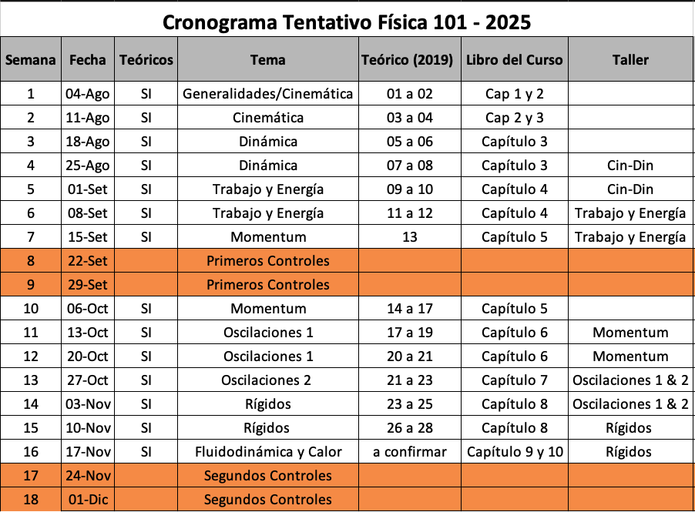
Cronograma

Slide 4
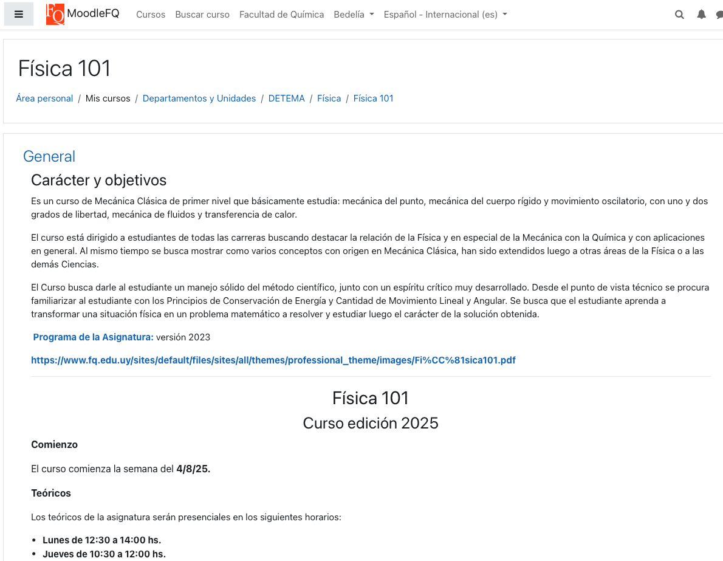
Plataforma Moodle3: https://moodle3.fq.edu.uy

Slide 5
Teórico
Teóricos presenciales.
Los teóricos de la asignatura ya están filmados de otros años (2019) y subidos al canal de YouTube del Área Física cuyos links de acceso se encuentra en la plataforma Moodle (EVA) del curso.
Recomendamos el seguimiento de los teóricos del curso 2019, de dónde se cuenta además con los archivos PDF guardados de la pizarra electrónica.
Ver Cronograma

Slide 6
Material de Apoyo (I): Teórico
  Material web del Curso de Física 101:
    "Mecánica Clásica”. (cursos.fq.edu.uy)
    WEB
    Impreso (fotocopiadora AEQ)
Filmación de Teóricos
Apuntes en Pizarra electrónica disponibles al final de la clase en formato PDF.

Slide 7
Prácticos de Ejercicios: Asincrónico
Se encuentra todos los videos subidos en EVA, al final de la sección.
Cada tema tendrá 10 ejercicios filmados, repartidas según 5 semana A y 5 semana B.
ATENCION TALLERES 5

Slide 8
ATENCION: Talleres 2025
Desde el año 2022 se incorporaron clases de "taller de resolución de ejercicios". Son instancias de resolución de ejercicios por parte de los estudiantes con apoyo y guía de docentes, podría asimilarse a las tutorías por pares, pero en este caso tutoreadas por docentes. Estas instancias no son obligatorias, no suplanta las clases de práctico de ejercicios, ya que se espera que los estudiantes asistan a los talleres habiendo visto los videos de práctico previamente e intenten resolver los ejercicios propuestos por los docentes en clase. El formato será presencial y a partir de 2023 tendrán evaluación con puntaje que suma para la ganancia de curso.
La propuesta consiste concretamente en la realización de pruebas de conocimiento por un total de 0.5 puntos en cada clase de taller semanal. Se cuenta con un total de 10 talleres en el semestre, por lo que estas instancias podrían sumar hasta un máximo de 5 puntos. Este puntaje de taller sería aditivo, por fuera del puntaje de los controles que seguirán teniendo puntaje de 25 y 35 puntos para primer y segundo control respectivamente. Todos aquellos puntajes finales que pudieran sumar más de 60 puntos serán llevados al máximo de 60 puntos. Por ejemplo, 60 puntos en controles y 5 puntos en talleres, si bien totalizaría 65 puntos el puntaje final será de 60 puntos.
Recordamos que el objetivo del taller es el trabajo en clase en pequeños grupos. No es una clase de práctico habitual, tendrá alguna instancia expositiva del docente mínima. Se trata de un espacio de trabajo para que se resuelvan ejercicios con la ayuda de un docente. Se recomienda fuertemente haber avanzado en el tema teórico y de práctico, tal como lo sugiere el cronograma tentativo.

Slide 9
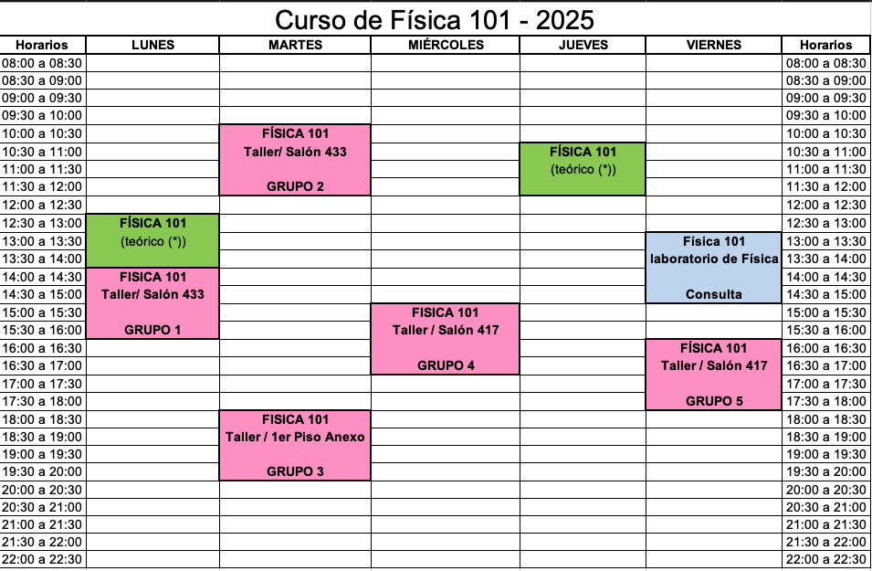
Horarios de Talleres de Física 101

Slide 10
Material de Apoyo (II): Práctico
Problemas Prácticos
  Letras con resoluciones desarrolladas
  Ejercicios previos con resultado
Plantilla de problemas Múltiple Opción
  Incluyen resolución completa
Resolución de Controles y Exámenes de otros años
  Resolución completa de ejercicios de múltiple opción y desarrollo.

Slide 11
Clases de Consulta
Foro:
  La cátedra tendrá una guardia en el foro de la plataforma Moodle (EVA).
  Lo estudiantes podrán enviar sus dudas al foro en cualquier momento, las mismas se responderán lo antes posible, siempre de Lunes y Viernes.
Presencial:
  Clase de consulta presencial
  Viernes de 13 a 15 hs. Laboratorio de Física.

Slide 12
Evaluaciones del Curso
Dos controles presenciales(*):
  Primer Control: 25 puntos.
  Segundo Control: 35 puntos.
  Se exonera con calificación mayor o igual a 31.
  Se salva el curso con calificación mayor o igual a 18.
  Notas. inferios a 18 implican categoría “A Examen”.
    Esto implica que se cuenta con 4 fechas de examen para rendir y aprobar la asignatura hasta que se vuelva a dictar el curso. Allí el estudiante, de no haber salvado, debe volver a inscribirse y volver a cursar.
  Talleres: Recordar que los talleres pueden sumar hasta un máximo de 5 puntos adicionales!

Slide 13
Evaluaciones del Curso
Controles Presenciales:
  5 ejercicios en formato Múltiple Opción
  2 ejercicios a Desarrollo.
  Duración 2 horas.
Exámenes Presenciales:
  5 ejercicios en formato Múltiple Opción
  2 ejercicios a Desarrollo.
  Duración 2 horas.

Slide 14
Nivelación:
Introducción y Objetivos
En 2025 no se contó con el proyecto que permitía llevar adelante la nivelación como ocurrió en tiempos de pandemia. De todas formas se deja a disposición el material preparado para tal instancia, consistente en:
Clases teóricas introductorias.
Ejercicios prácticos de nivelación.
En breve se fijarán consultas específicas para los estudiantes que así lo requieran, para el trabajo con los ejercicios de nivelación.

Slide 15
Bibliografía
Libro del Curso de Física 101: "Mecánica Clásica” –Cátedra de Física- DETEMA - Facultad de Química, Universidad de la República. (Disponible en Fotocopiadora de AEQ)
Material web del Curso de Física 101: "Mecánica Clásica”. (http://cursos.quimica.fq.edu.uy)
R. Resnick, D. Halliday y K. Krane "FÍSICA". CECSA 1987 Tomo I.
C. Kittel "CURSO FÍSICA DE BERKELEY. MECÁNICA" Tomo I
F. Crawford "CURSO FÍSICA DE BERKELEY. ONDAS" Tomo III.
R.P. Feynman "FEYNMAN FÍSICA" ADDISON-WESLEY 1971. Tomo I.
P. Tipler FÍSICA 1995 Reverté Tomo I.

Slide 16
Sugerencias de Estudio
Leer página web o la bibliografía recomendada
Ver filmación de Teóricos y Prácticos.
Hacer preguntas.
Hacer problemas.
Asistir o ver las clases de Taller.
Asistir a las clases de consultas.

Slide 17
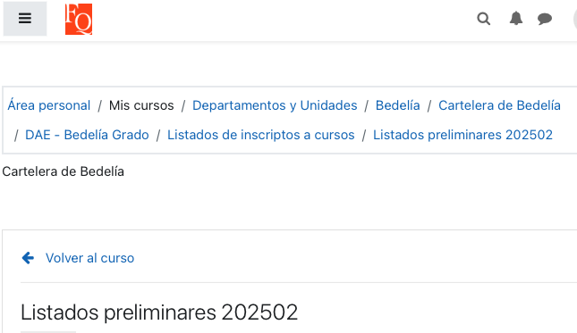
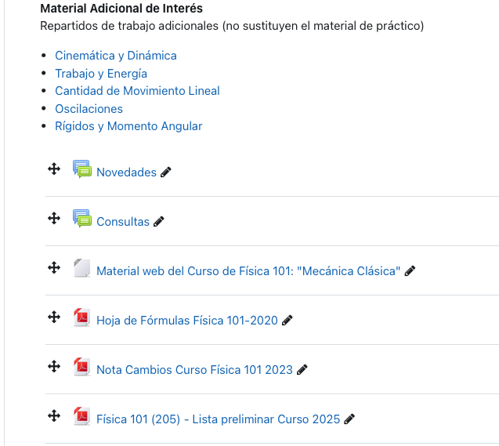
Control de Inscripción en Bedelía

Slide 18
Sugerencias de Estudio
Leer página web o la bibliografía recomendada
Asistir a teóricos o ver Filmación.
Hacer preguntas.
Hacer problemas.
Asistir a las clases de Práctico.
Asistir a tutorías por pares.
Asistir a clases de consulta.

Slide 19
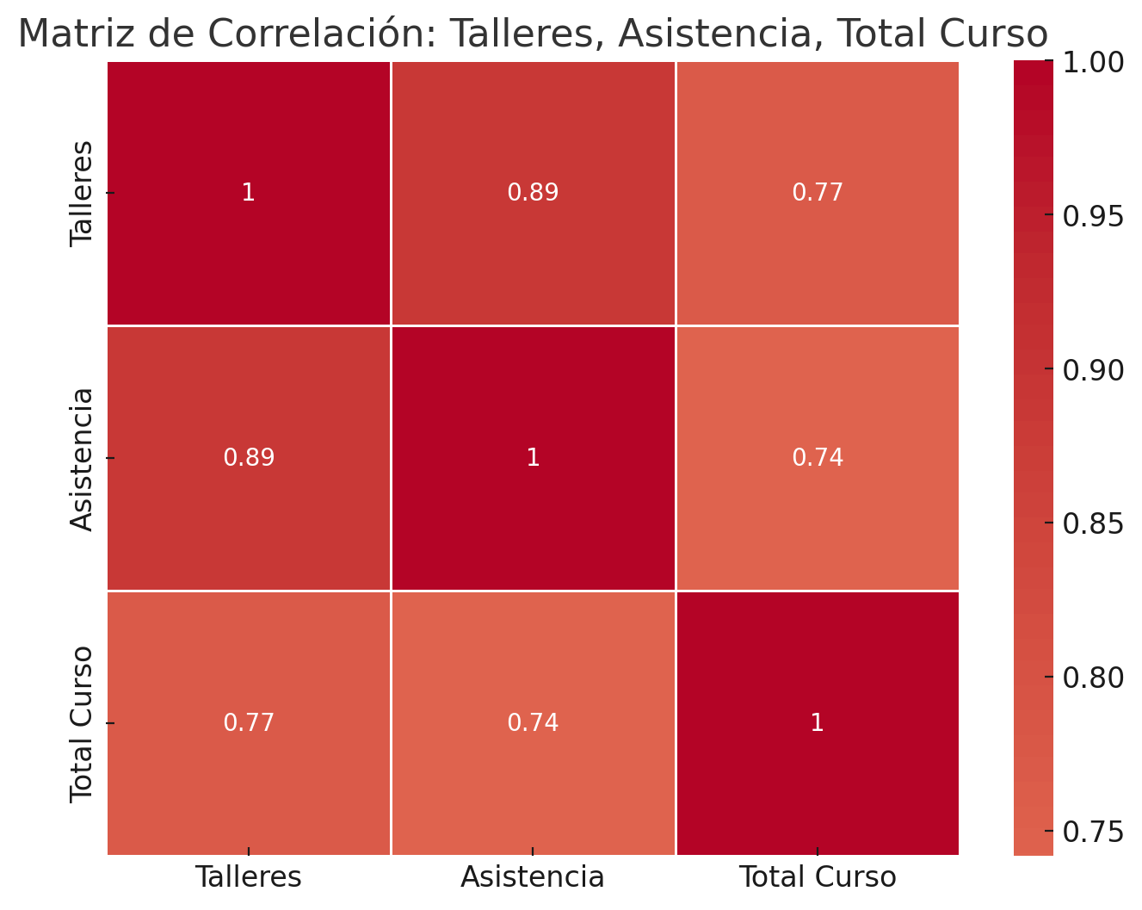
Correlación entre calificaciones y asistencia a taller

Slide 20
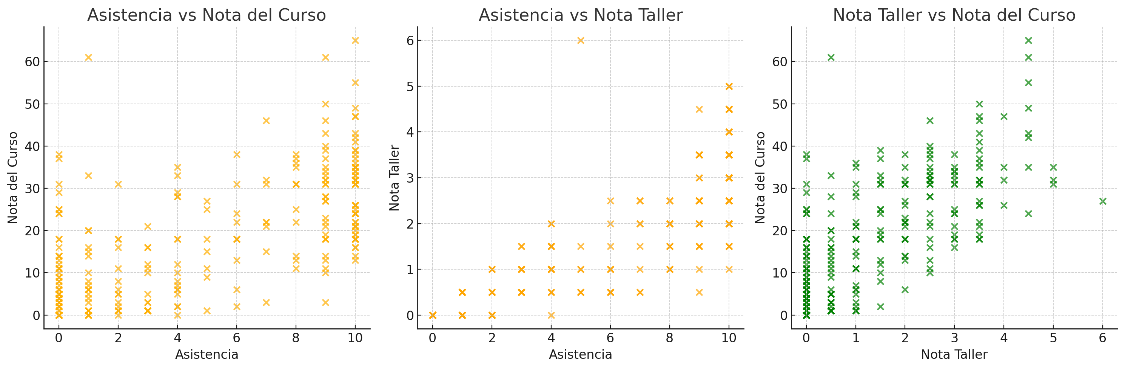
Correlación entre calificaciones y asistencia a taller

Slide 21
La hipótesis atómica.
El encadenamiento de disciplinas
Física
Química
    Biología
      Psicología

Slide 22
El rol de la Física
Explicar como interactúa la Materia
Explicar como se mueve la Materia
Hay dos tipos de materia:
Bosones y Fermiones
El “spin”
Notes:
Bosones: spin entero. Sigue su estadística de bose-einstein. Hay 6 tipos. W+, W-, Z, Higgs boson (con masa), foton y gluon (sin masa).
Fermiones: espin semientero, siguen Fermi-Dirac, No todos son particulas elementales, por ejemplo el proton y el neutron están hechos de quarks. Los fermiones hay de dos tipos: Leoptones y Quarks.
Los leptones existen aislados, mientras que eso no ocurre con los quarks que requieren de la presencia e otros quarks.
Leptones: electron, muon y tauó y sus respectivos neutrinos. No tienen carga de color.
Quarks: up, down, charm, strange, Top y down. No tienen carga de color, interaccionan con gluones.
La materia esta hecha de fermiones (leptones y quarks), los bosones no están hechos de fermiones, por lo que solo llevan fuerza (forcer carrier). No son materia, aunque llevan masa. La masa no es exclusiva de lo que llamamos materia.

Slide 23
Las Fuerzas Fundamentales
Nombre | Alcance | Partículas Trasmisora | Partículas Afectadas
Gravitatoria | Infinito | Gravitón? | Todas
Eletromagnética | Infinito | Fotón | Electrón y Quarks
Fuerza Débil | 10⁻¹⁵ m | W⁺, W⁻, Z⁰ | Todas
Fuerza Fuerte | 10⁻¹⁵ m | Gluones (8) | Quarks
Notes:
Ver web de hyperphysics
http://hyperphysics.phy-astr.gsu.edu/hbase/forces/funfor.html#c1
Fuerza Débil:
Interacción de corto alcance, permite entender los cambios que ocurren a nivel nuclear, decaimiento beta, etc.
Los bosones W y Z son las partículas mediadoras de la interacción nuclear débil, una de las cuatro interacciones fundamentales de la naturaleza. Son dos tipos de partículas fundamentales, muy masivas, que se encargan en general de cambiar el sabor de otras partículas, los leptones y los quarks.
Fueron descubiertas en el CERN, en 1983; aunque su existencia y características generales habían sido predichas mucho antes. El bosón W recibe ese nombre de la palabra inglesa weak, ‘débil’, por la interacción débil a la que caracteriza. El bosón Z puede haber recibido ese nombre por ser el último de los tres en descubrirse, o tal vez por tener carga eléctrica cero (zero, en inglés). En español también se suelen conocer como «bosones intermedios».
Existen dos tipos de bosones W: uno con carga eléctrica positiva igual a la carga elemental y el otro con la misma carga pero negativa. Se simbolizan W+ y W− y ambos son respectivamente antipartículas del otro. El bosón Z es eléctricamente neutro, y es su propia antipartícula.
Los tres tipos de bosones son muy masivos para ser partículas elementales. Los bosones W tienen una masa de 80.4 GeV/c2,1 y el bosón Z de 91.2 GeV/c2. Son más masivos que los núcleos de hierro, lo que explica perfectamente que las distancias a las que ésta interacción actúa sean tan pequeñas, del orden de 10-18 m.
Los tres bosones tienen un spin de 1, y una vida media muy corta del orden de 10-25 segundos.
Fuerza Fuerte:
La interacción nuclear fuerte es una de las cuatro interacciones fundamentales que el modelo estándar de la física de partículas establece para explicar las fuerzas entre las partículas conocidas.
Esta fuerza es la responsable de mantener unidos a los nucleones (protones y neutrones) que coexisten en el núcleo atómico, venciendo a la repulsión electromagnética entre los protones que poseen carga eléctrica del mismo signo (positiva) y haciendo que los neutrones, que no tienen carga eléctrica, permanezcan unidos entre sí y también a los protones.
Los efectos de esta fuerza sólo se aprecian a distancias muy pequeñas, del tamaño de los núcleos atómicos, y no se perciben a distancias mayores a 1 fm. A esta característica se la conoce como de corto alcance, en contraposición con las de largo alcance como la gravedad o la interacción electromagnética, que son estrictamente de alcance infinito.
Fuerza gravitatoria:
La media el graviton, el cual aun no se ha demostrado su existencia. Muy dificl de medir, porque no tiene masa, y la probabilidad de eventos hace que se requieran detectores muy grandes. De todas formas el reciente experimento en el CERN con la confirmación del bosón de Higgs y también el reciente descubrimiento de las ondas gravitacionales hace pensar que el rol del gravitón sigue intacto. De hecho las ondas gravitacionales no son ni más ni menos que resonancias que se establecen ene los gravitones.

Slide 24
Mecánica.
Como se hace una teoría
Todo empezó con : Tycho Brahe y siguió con:
Kepler, y de allí se nutre el genio de:
Newton, el cual fue desmentido por:
Einstein, el cual fue desautorizado por:
Bohr, Schroedinger, Heisenberg, Dirac, etc
Pero al final todos tienen algo de razón !!!

Slide 25
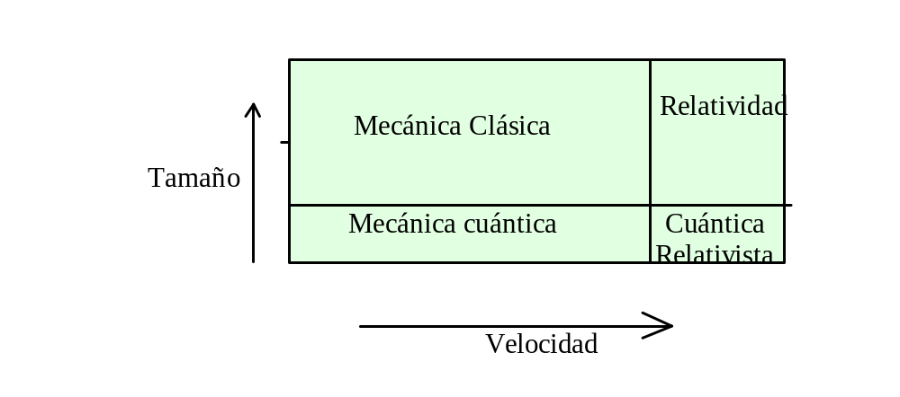
Teoría Física

Slide 26
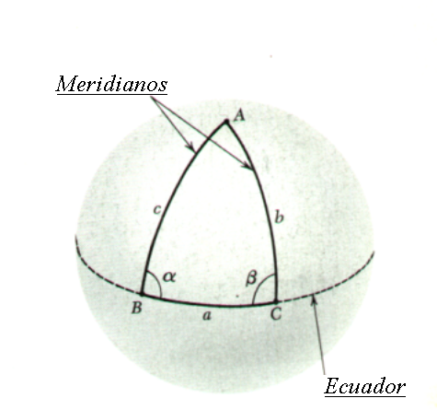
¿Es lo mismo Matemática que Física?

